Slide 1
Благотворительный Фонд «Содействие развитию Вятской православной гимназии во имя преподобного Трифона Вятского» (Благотворительный фонд «Содействие ВПГ») Зарегистрирован Минюстом РФ 03.02.2015 Исполнительный директор: Викулова Яна Васильевна Эл.адрес: fond-vpg@yandex.ru

Slide 2
ИНФОРМАЦИЯ о поступлении и расходовании благотворительных пожертвований БФ "Содействие ВПГ« с 01.05.2022-01.05.2023
 | СУММА, РУБ.
ПОСТУПИЛО | 1 906 984,29
ИЗРАСХОДОВАНО | 1 882 638,00
ПЕРЕХОДЯЩИЙ ОСТАТОК НА 1.05.2023 ГОДА | 33 276,22

Slide 3
ИНФОРМАЦИЯ о поступлении и расходовании благотворительных пожертвований БФ "Содействие ВПГ« с 01.05.2022-01.05.2023
№ ПП | СТАТЬЯ РАСХОДОВ | СУММА, РУБ.
1 | РЕМОНТ | 490053
2 | ХОЗ. НУЖДЫ | 53814,74
3 | УЧЕБНЫЕ ПОСОБИЯ, ТЕТРАДИ | 1208485,96
4 | ГАЗЕТА «ЧЕСТНОЕ СЛОВО» | 74185
5 | БАНКОВСКИЕ УСЛУГИ | 18499,3
6 | УСЛУГИ СБиС-ВЯТКА | 3700
7 | МЕБЕЛЬ | 33900
 | ОСТАТК НА СЧЁТЕ НА 01.05.2023 | 8929,93
 | ИТОГО | 1882638,00

Slide 4
Статьи расходов благотворительных пожертвований БФ "Содействие ВПГ" за 2022-2023 год

Slide 5
Изменения в названии фонда в 2023 году Согласно абзацу 2 пункта 8 статьи 8 Федерального закона от 26.09.1997 № 125-ФЗ «О свободе совести и о религиозных объединениях» (далее — Закон № 125-ФЗ), сведения о вероисповедании могут содержаться в наименованиях юридических лиц, учредителями (участниками) которых являются религиозные организации. Иные юридические лица, за исключением юридических лиц, зарегистрированных в организационно-правовой форме общественной организации или общественного движения, не вправе включать в свои наименования сведения о вероисповедании. В соответствии с пунктом 4.1 статьи 27 Закона № 125-ФЗ юридические лица, у которых отсутствуют основания для использования в своем наименовании сведений о вероисповедании, должны привести свои наименования в соответствие с требованиями абзаца 2 пункта 8 статьи 8 Закона № 125-ФЗ до 1 января 2022 года.

Slide 6
С середины мая 2023 года фонд будет носить название Благотворительный фонд «Содействие развитию Вятской гимназии во имя преподобного Трифона Вятского» Сокращённое название «Содействие ВПГ»

Slide 7
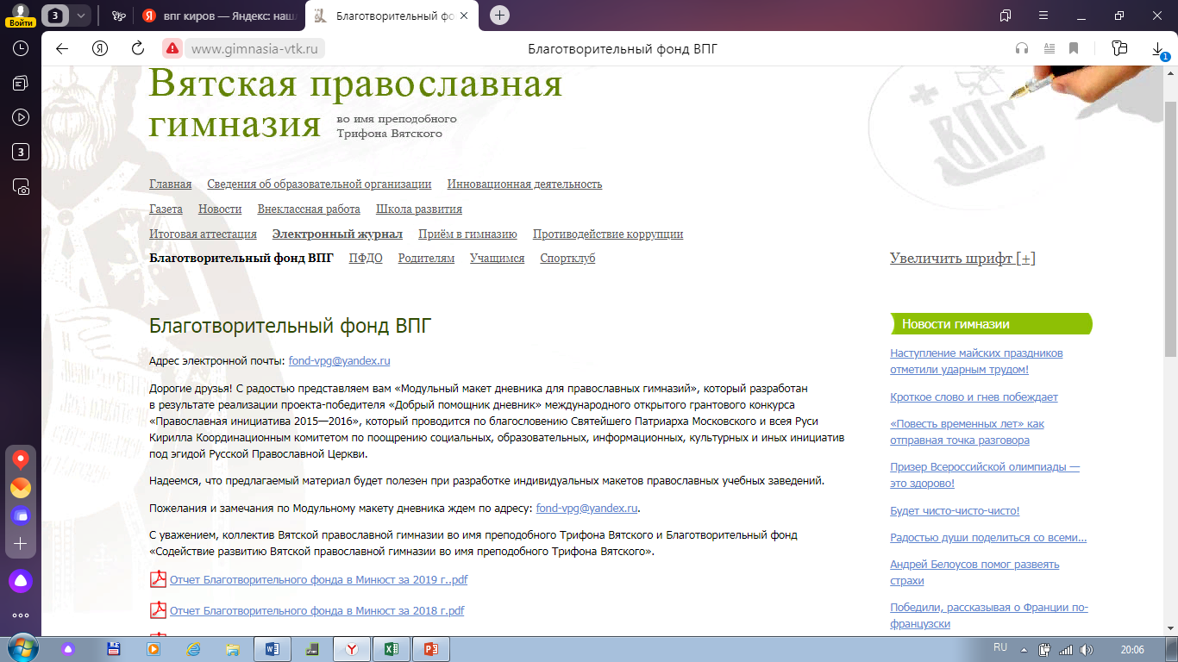

Slide 8
СПАСИБО родителям, активу, казначеям, учителям и руководству гимназии!

